Slide 1
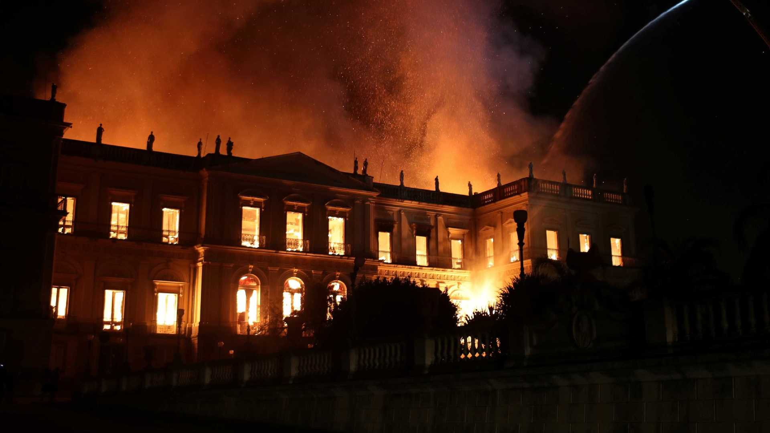
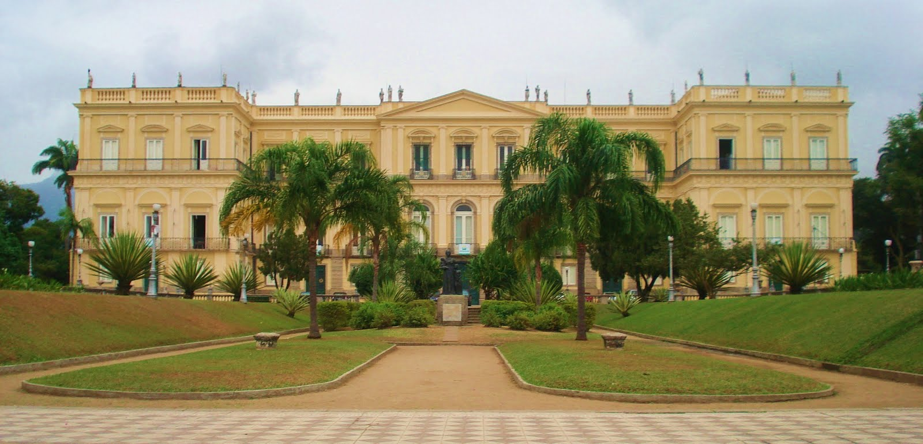



MUSEU NACIONAL/UFRJ:
RECONSTRUÇÃO DA INSTITUIÇÃO CIENTÍFICA MAIS ANTIGA DO PAÍS!
Alexander W. A. Kellner
Museu Nacional/UFRJ

Slide 2
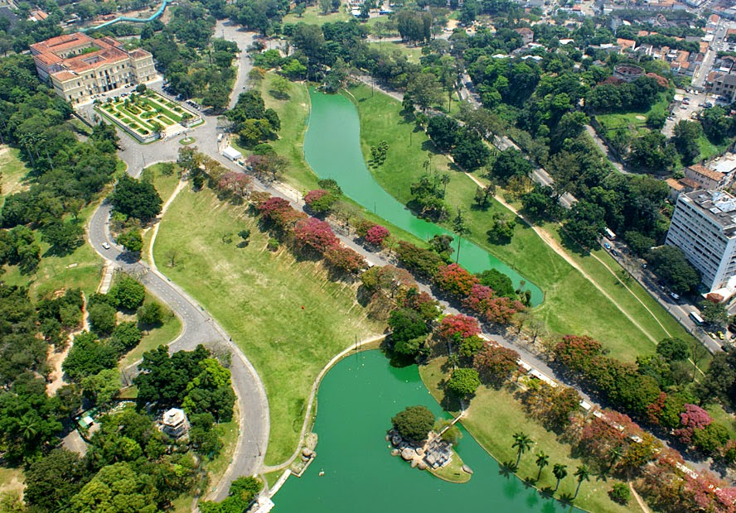

Slide 3
MUSEUS:
instituições sem fins lucrativos
acervo
exposições
- PESQUISA
- FORMAÇÃO DE RECURSOS HUMANOS
Missão do Museu Nacional/UFRJ:
Descobrir, interpretar e difundir o conhecimento do mundo natural e das culturas humanas através da pesquisa, formação de recursos humanos e da educação científica.

Slide 4
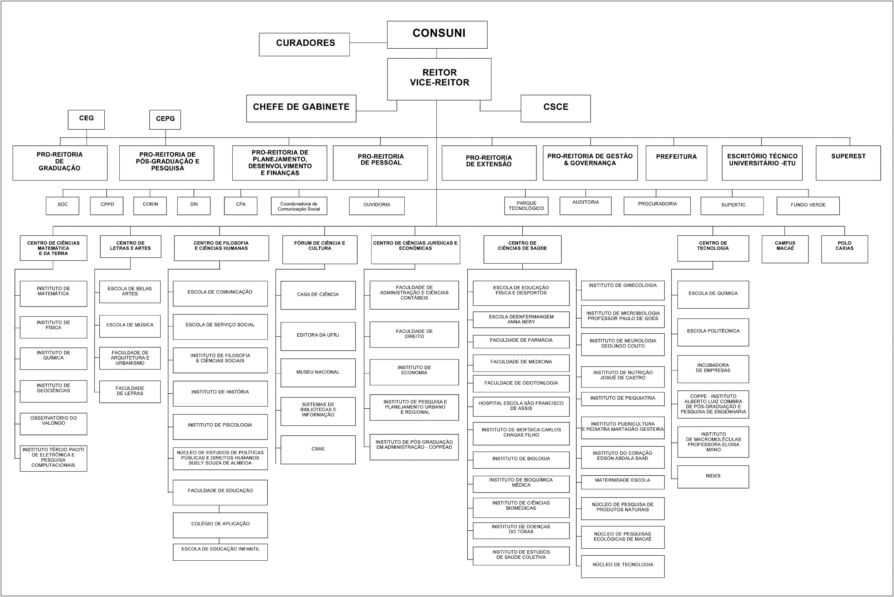
Ministério da Educação (MEC) – UFRJ (1946)

Slide 5

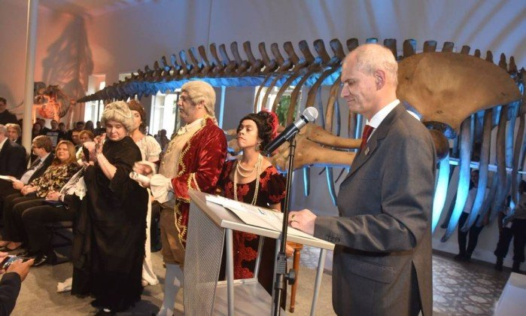
BICENTENÁRIO
06 junho
1818-2018

Slide 6


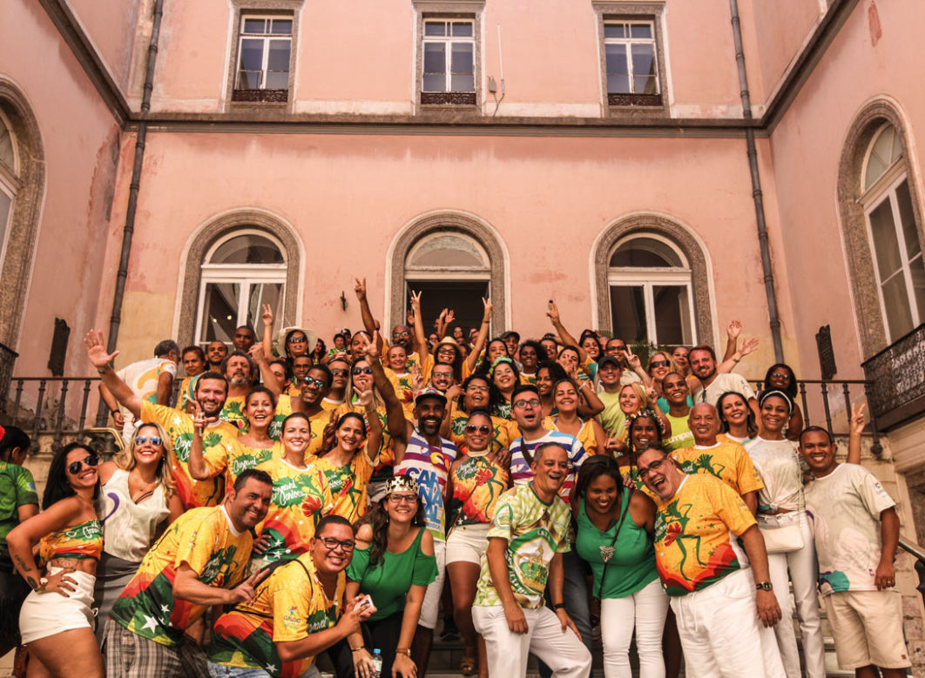

Slide 7
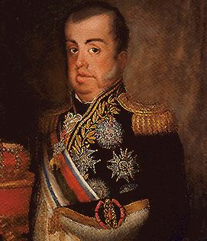
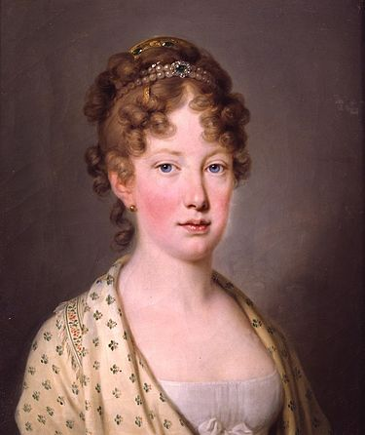
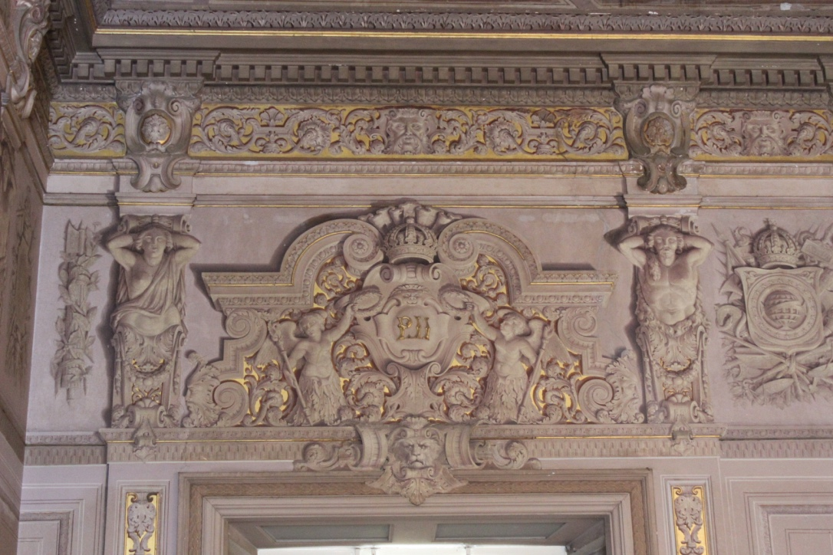
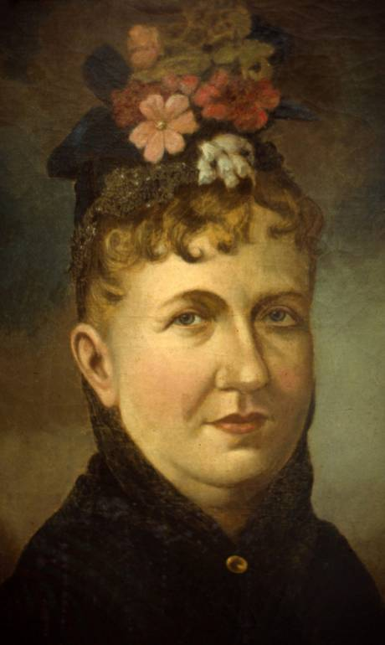
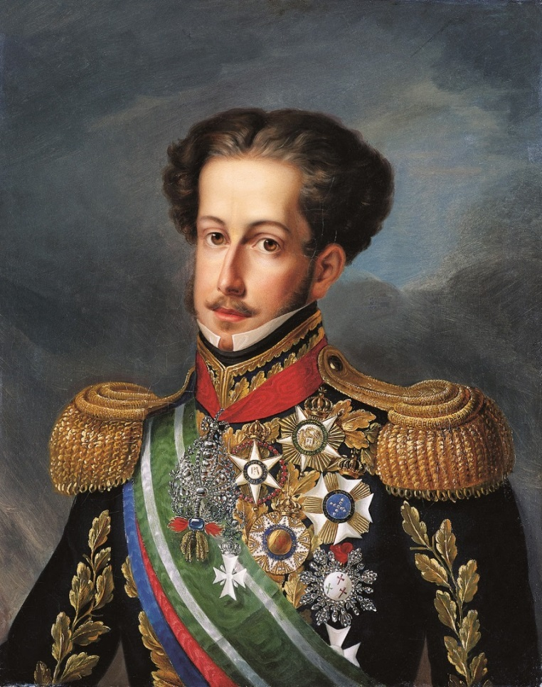

Slide 8

1889-1891: Plenário da I Assembleia Constituinte da Republica.

Slide 9
02 DE SETEMBRO DE 2018

Slide 10
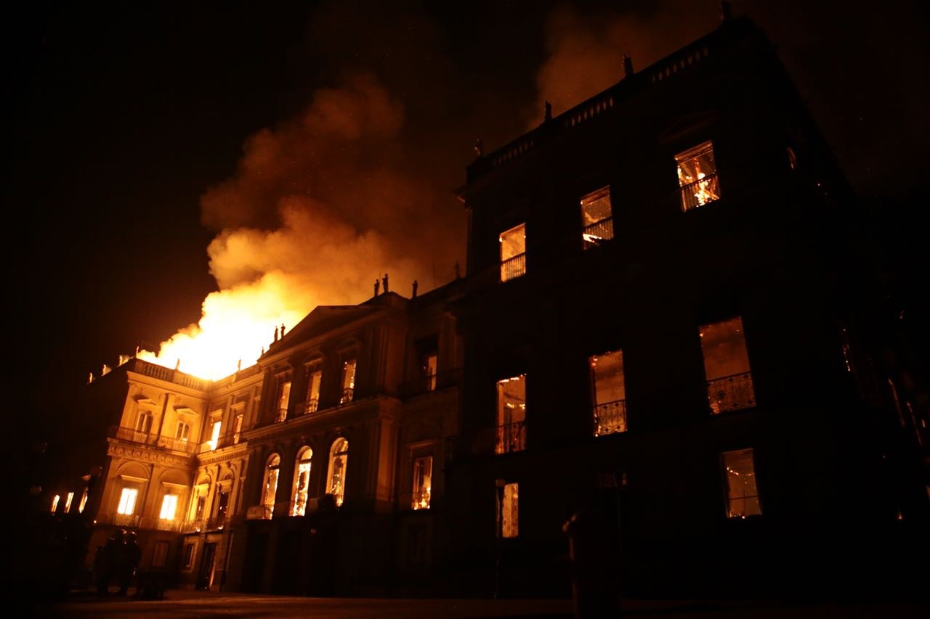
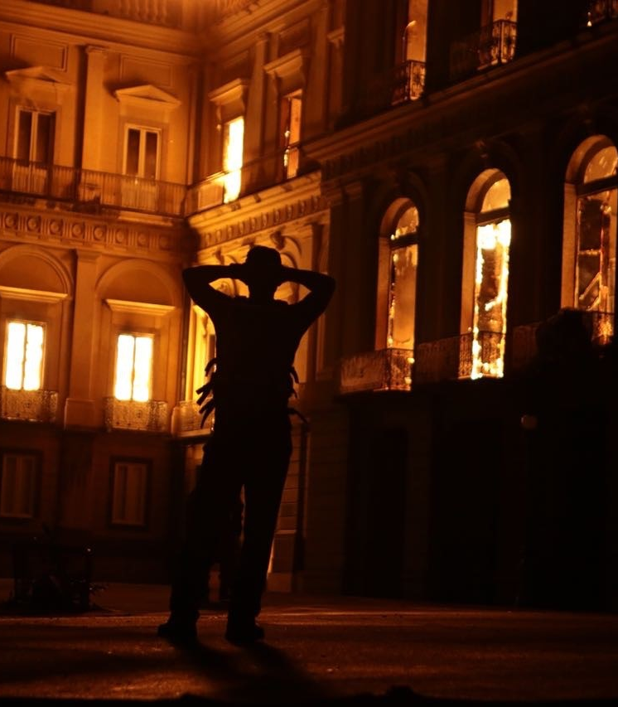
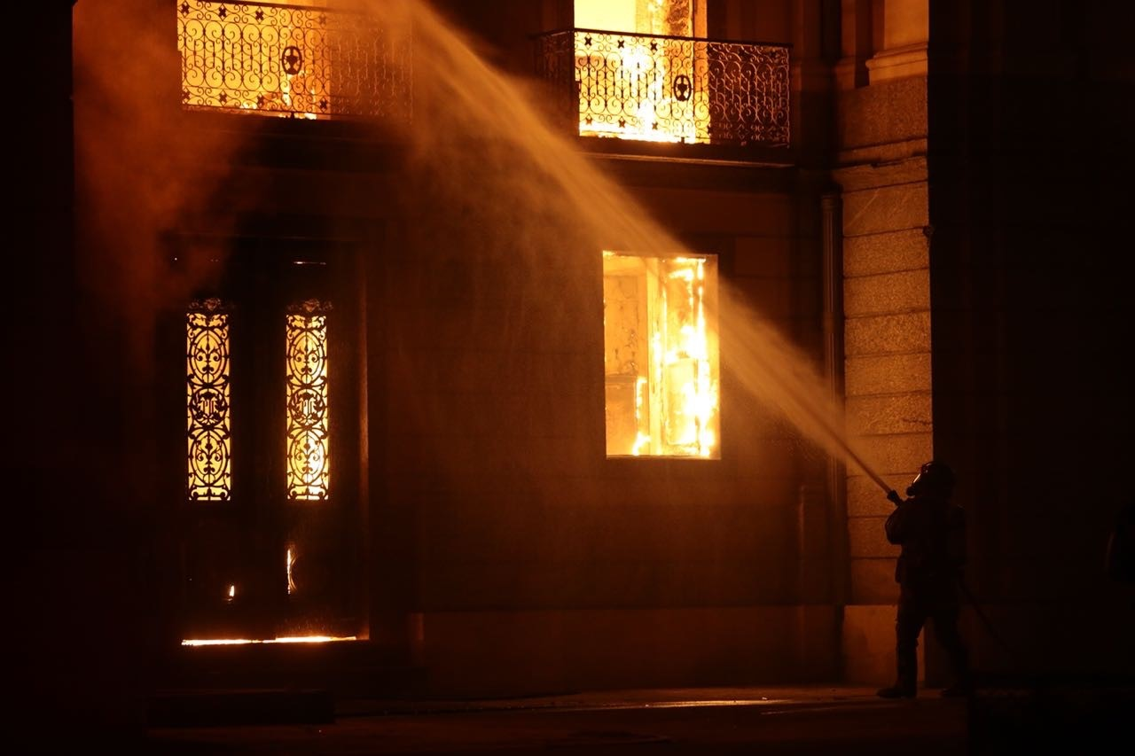

Slide 11
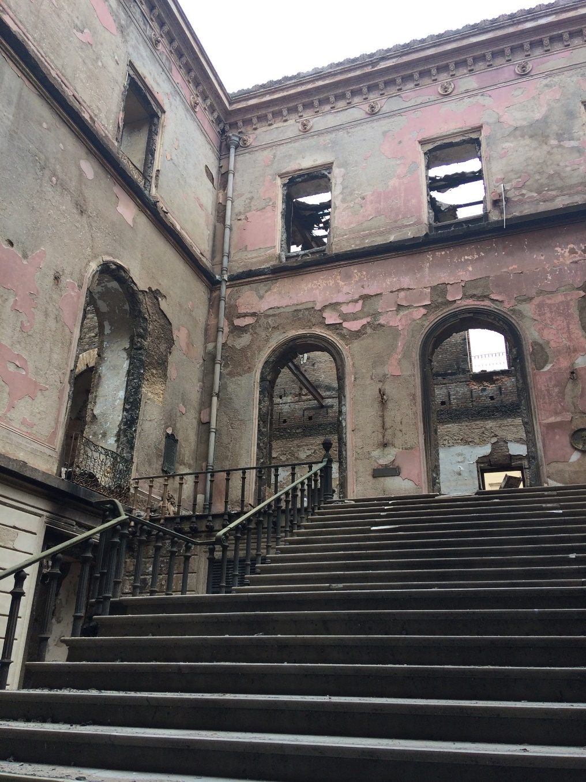
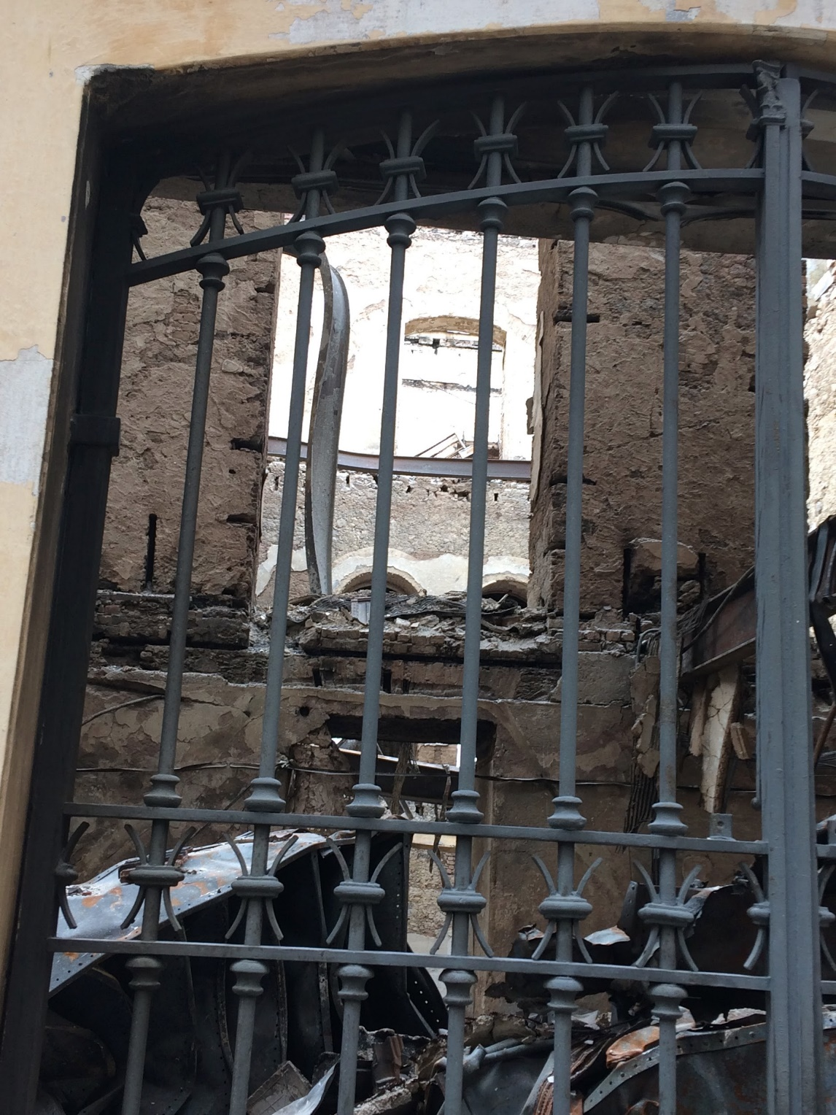
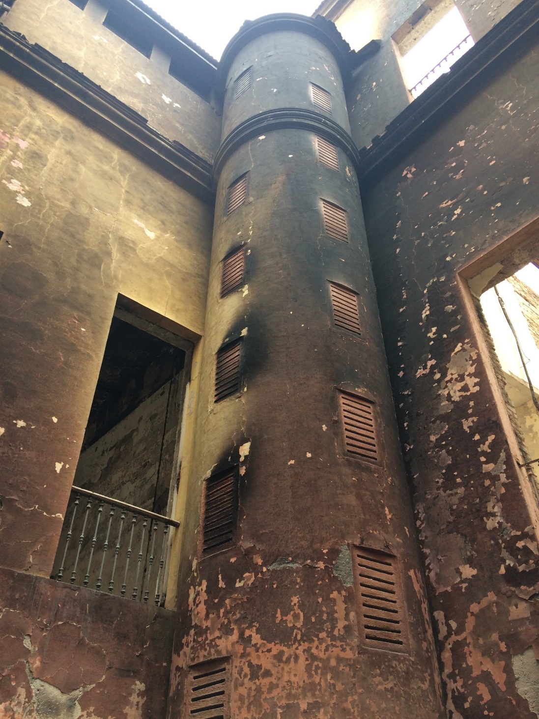
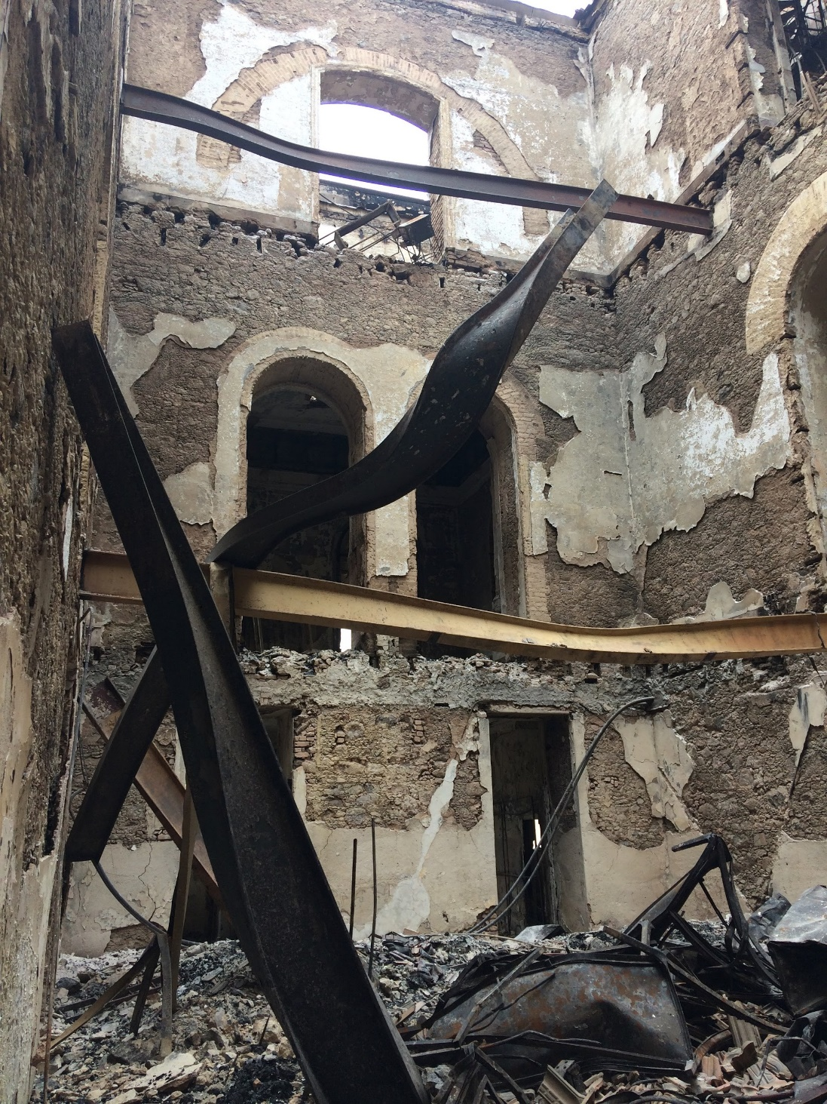

Slide 12
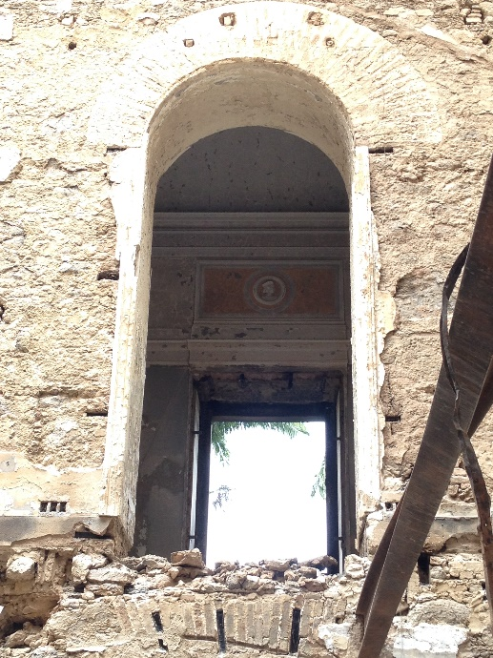
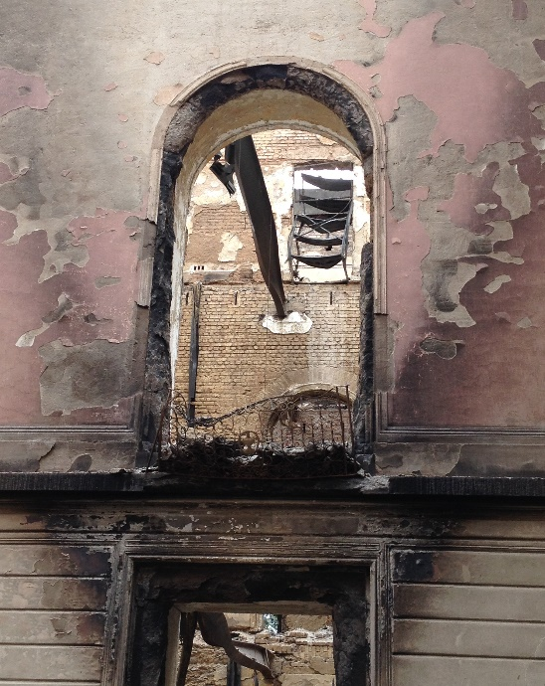
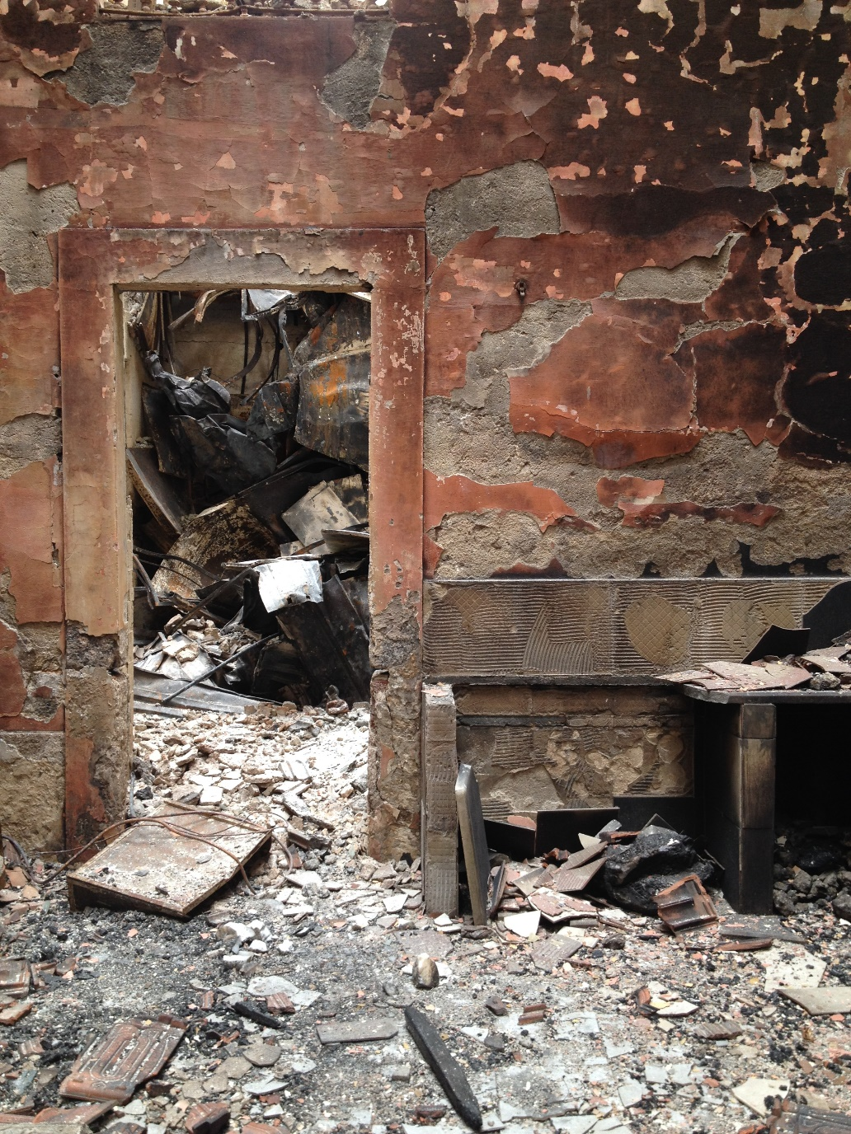
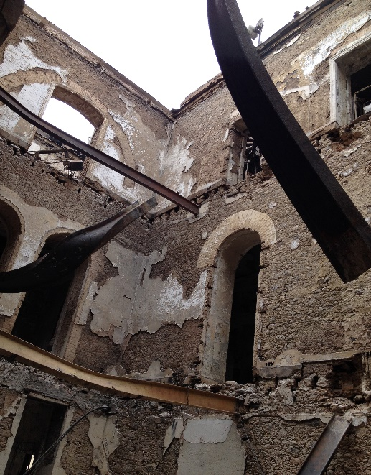
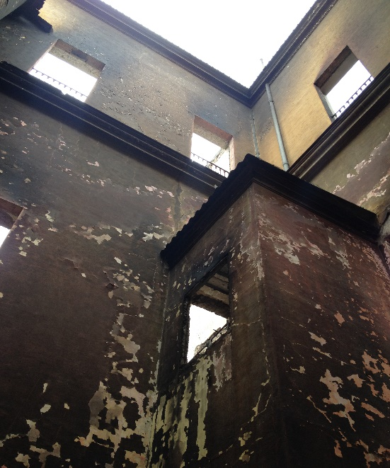
Como isso foi possível?

Slide 13
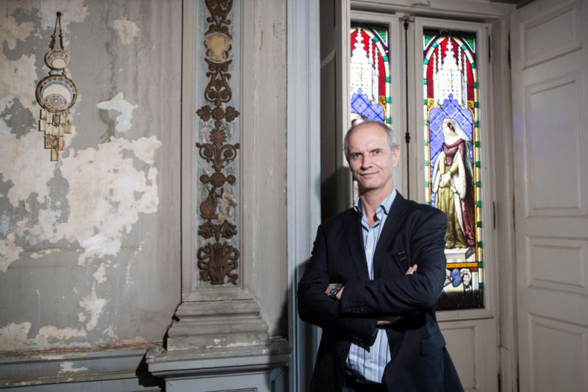

Slide 14
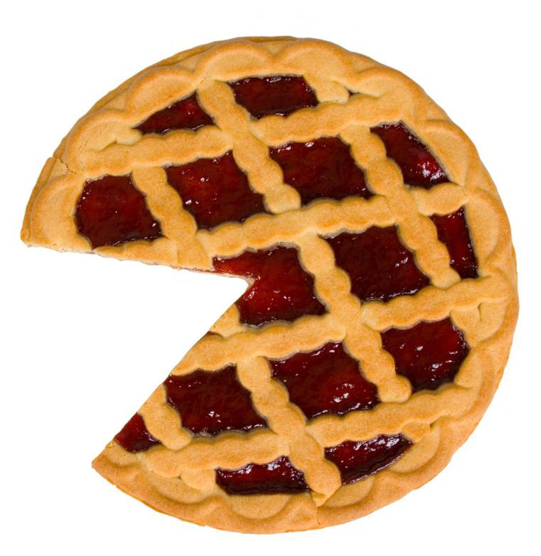

Recursos para Ciência

Slide 15
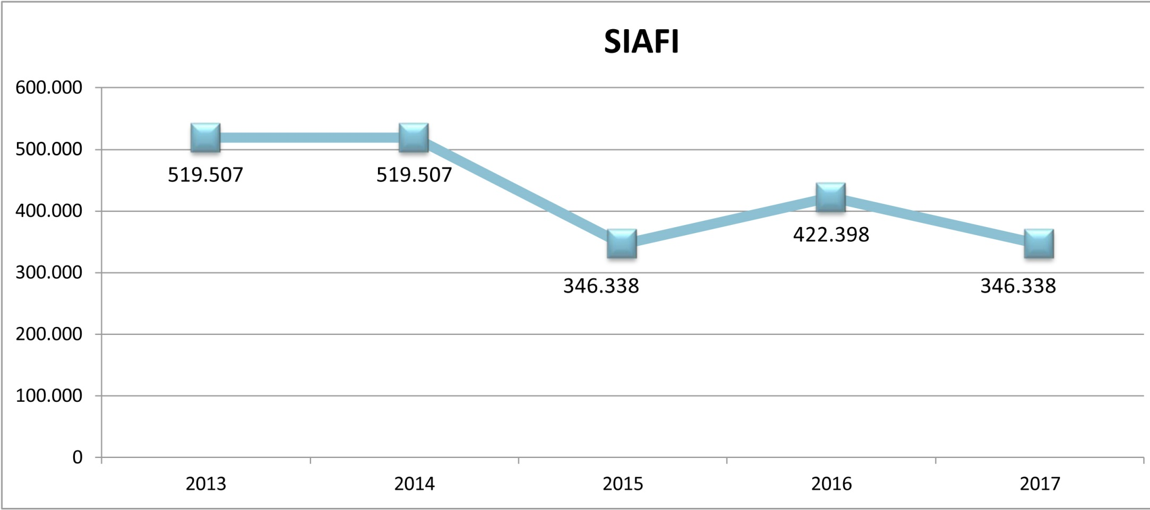
RECURSOS:

Slide 16
Qual o custo anual de uma instituição com a finalidade do Museu Nacional?
Fora salários, em prédios em boas condições:
~ R$ 13,115 milhões (R$ 6,265 milhões)
Serviços - total: ~R$ 6.096.000,00 (~3 milhões)
Brigadistas de incêndio 24 horas (04): ~R$ 1.100.000,00
Vigilância: ~R$ 1.800.000,00
Vigias/porteiros: ~R$ 960.000,00
Almoxarifado e continuo: ~ R$ 150.000,00
Segurança: ~R$ 2.940.000,00
Elevador: ~R$ 45.000,00

Slide 17
Manutenção - total: ~R$ 6.520.000,00
(R$ 3.280.000,00)
Rede elétrica (sub estações): ~R$ 80.000,00
Ar condicionados: ~ R$ 500.000,00
CFTV (circuito fechado de TV) : ~ R$ 300.000,00
Detecção de incêndio: ~ R$ 500.000,00
Pragas : ~R$ 330.000,00
Manutenção predial: ~R$1.000.000,00
Jardinagem: ~R$ 530.000,00
Limpeza: ~ R$ 2.280.000,00
Luz outros: R$ 1.000.000,00

Slide 18
Pesquisa- total: ~R$ 500.000,00
Motoristas para trabalhos de campo (coletas, campo e disciplinas da pós graduação): ~R$ 380.000,00
Manutenção de equipamentos ópticos (lupas e microscópios) R$ : ~ R$120.000,00
Obs: para equipamentos mais sofisticados, poderia aumentar
UFRJ
Diárias e passagens para pesquisadores e alunos.
CAPES/CNPQ
Verbas PROAP e complementações.

Slide 19
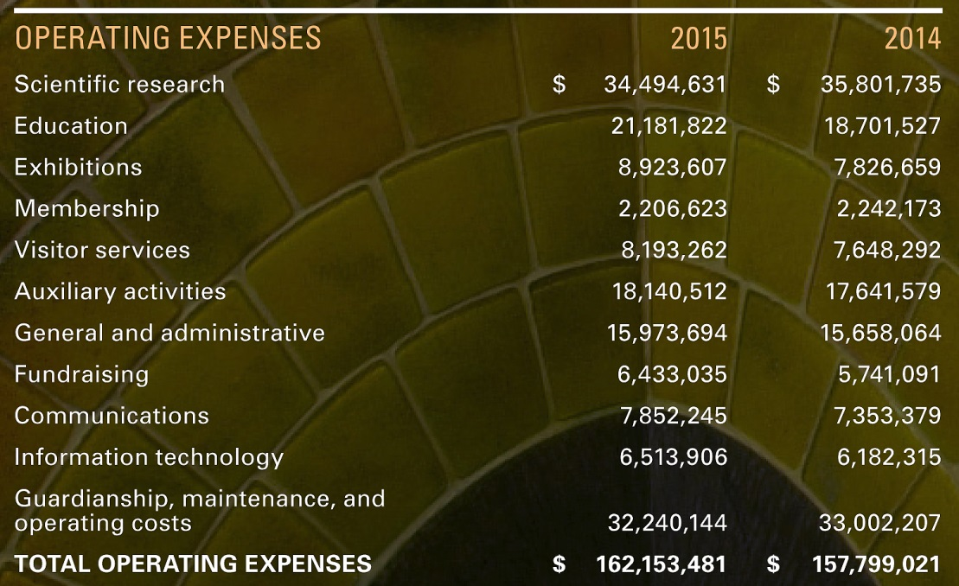
American Museu of Natural History (NY)
$ 3,750,000; $ 1,800,000

Slide 20
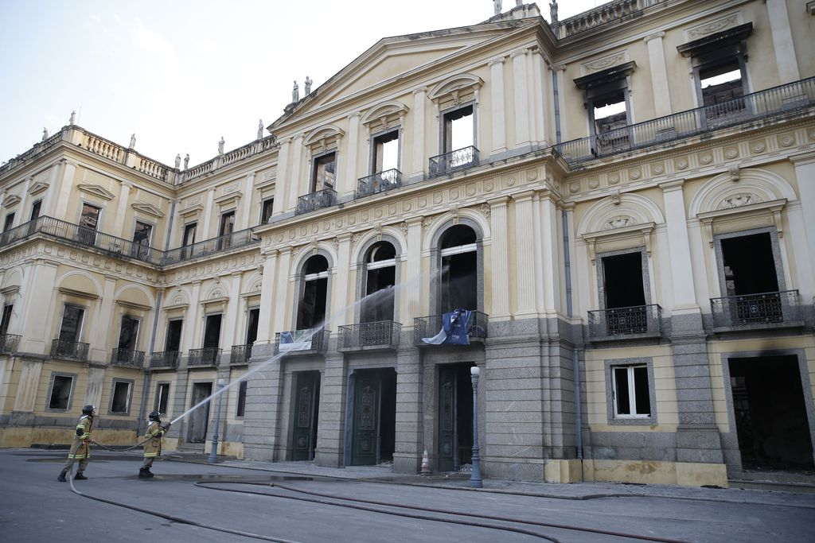
O que sobrou?

Slide 21
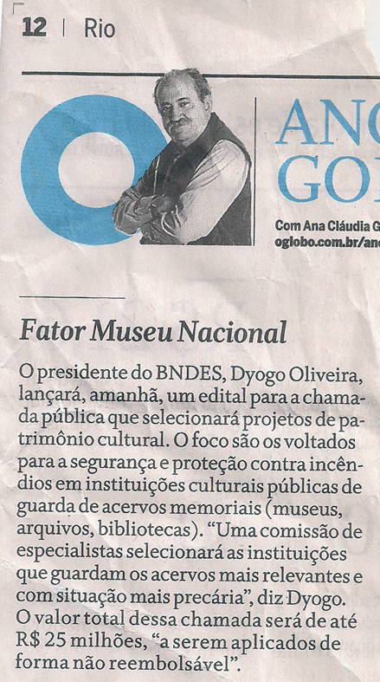

Slide 22
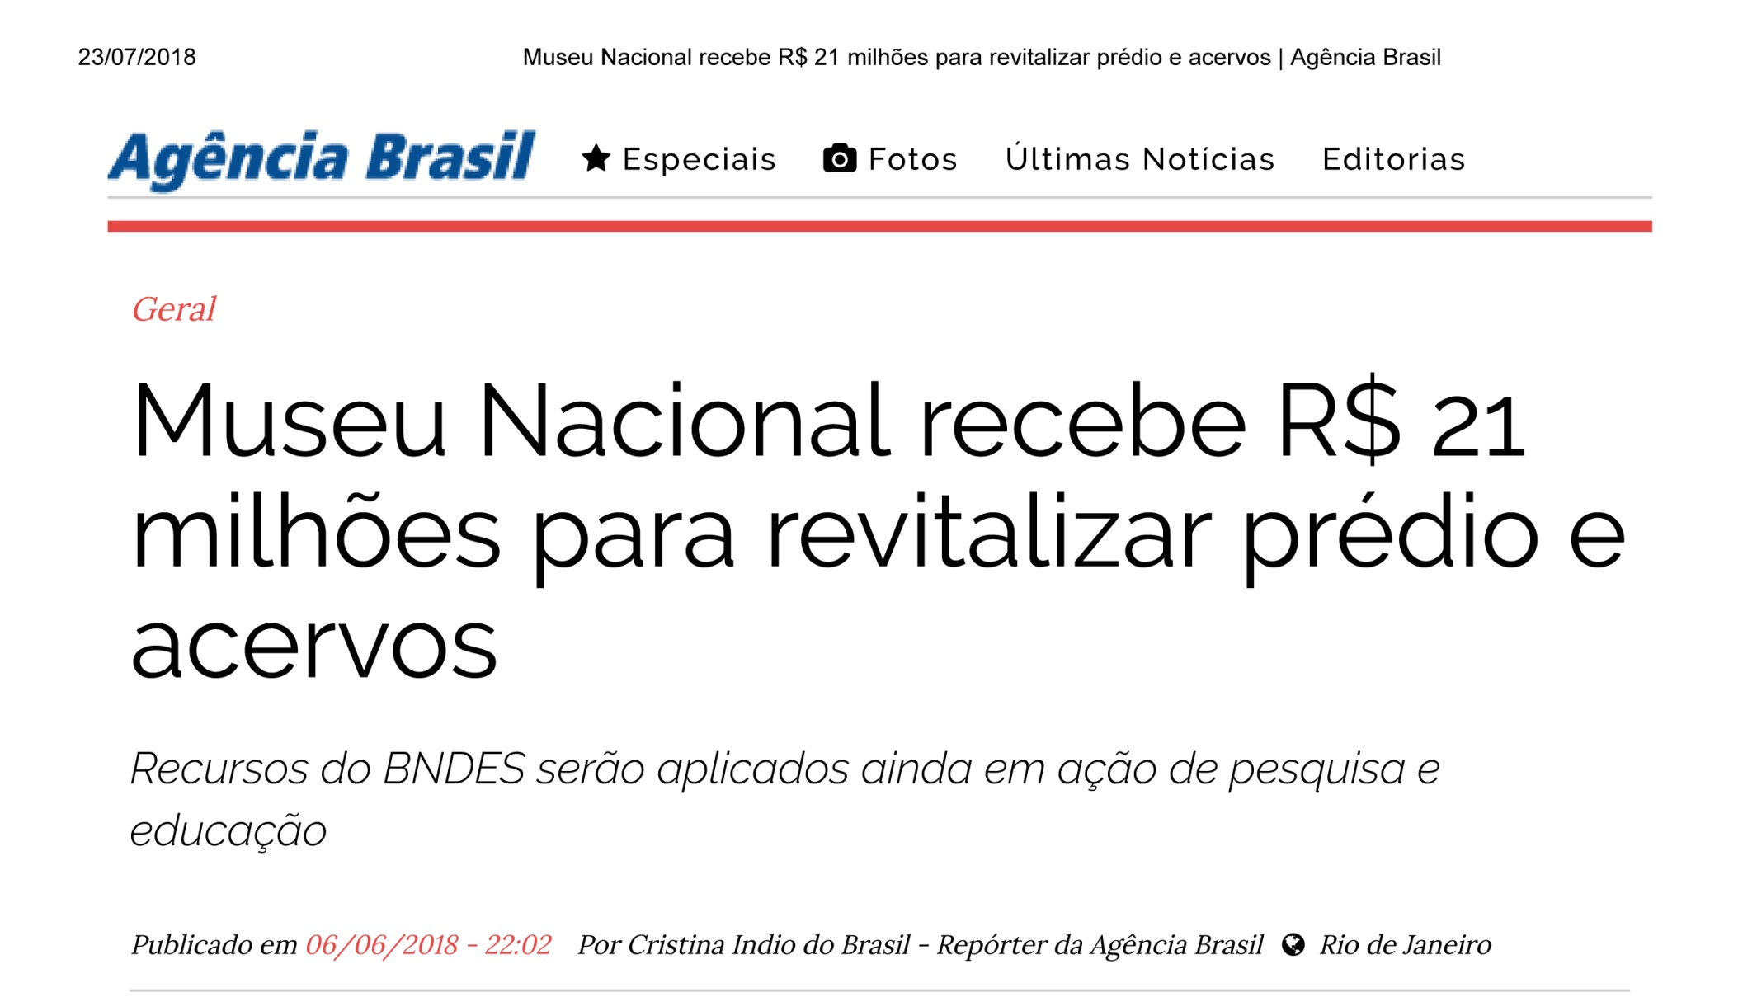

Slide 23
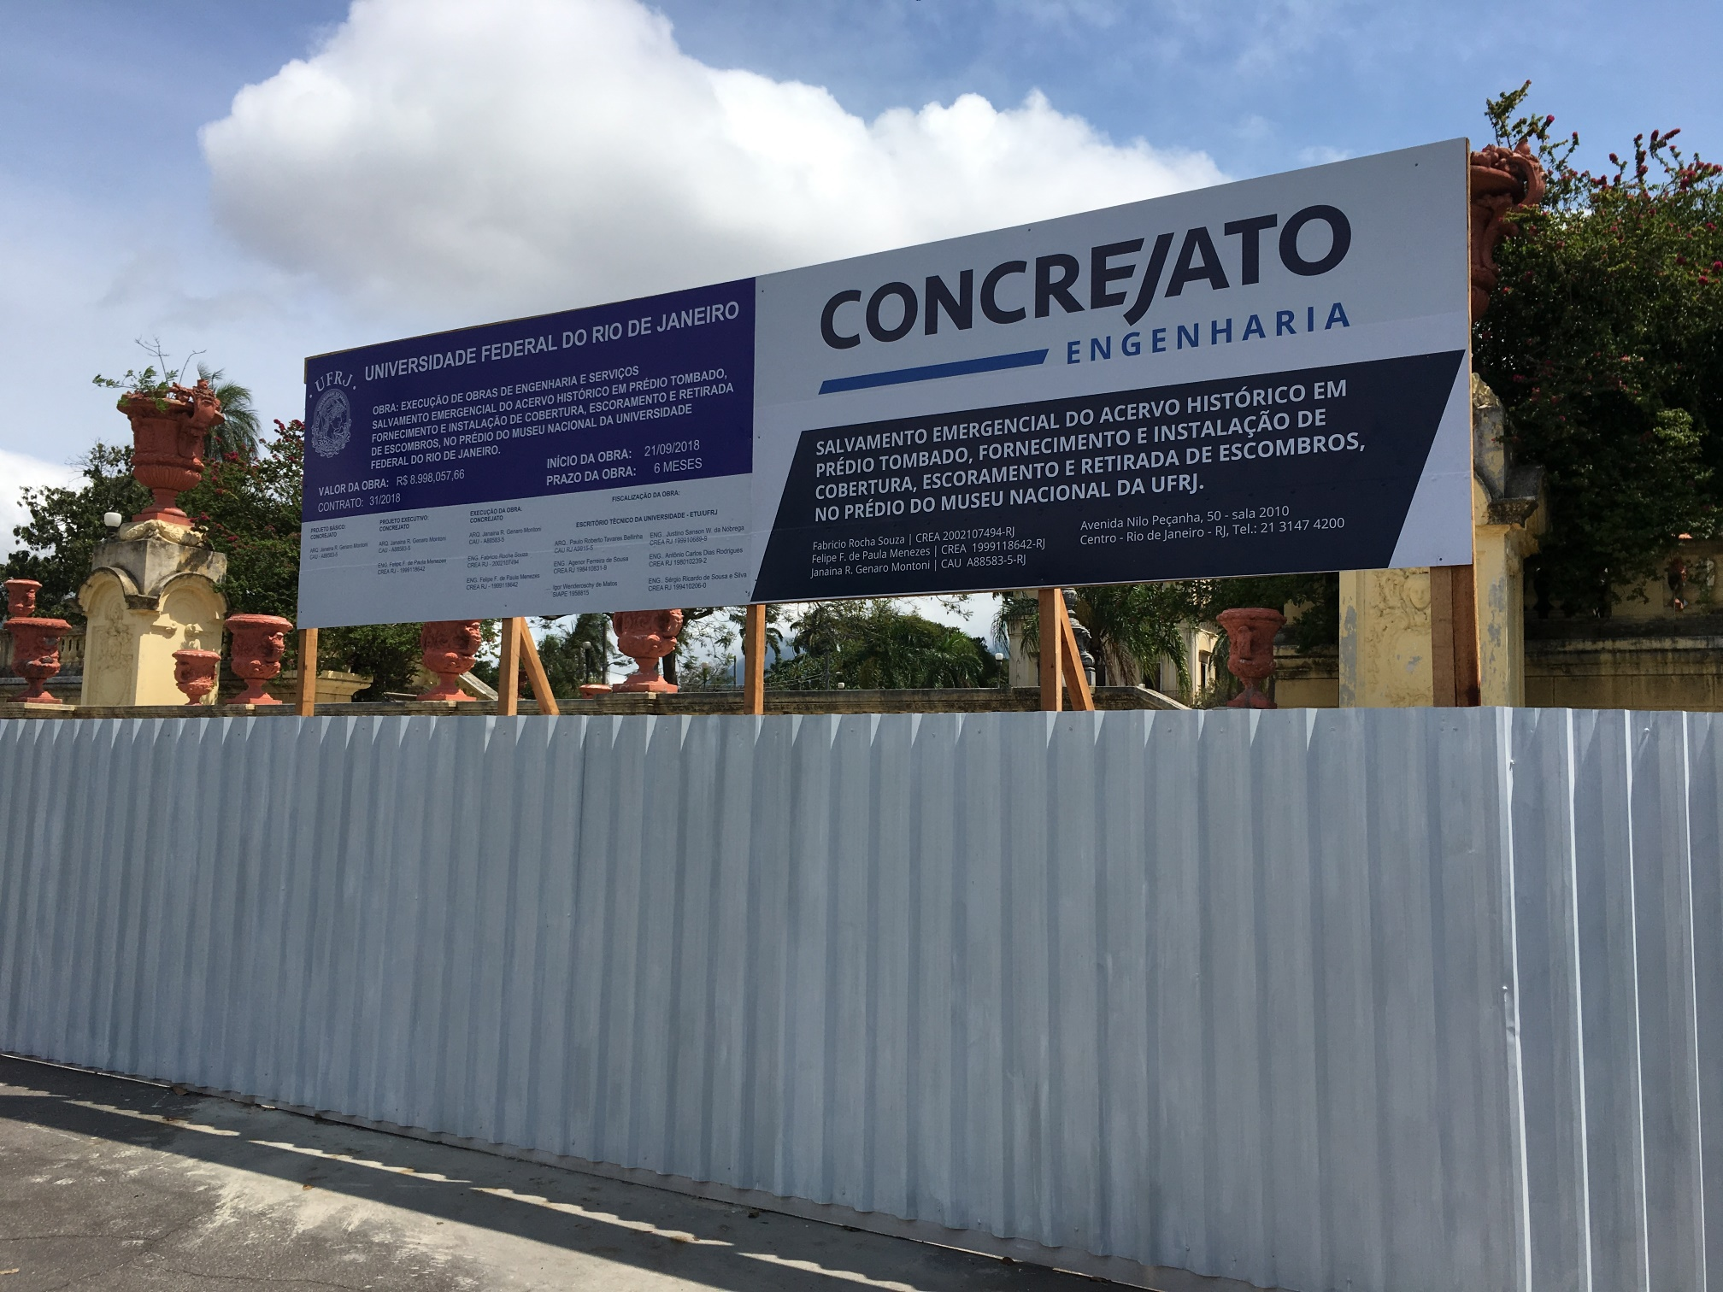

Slide 24
Repensar e atualizar
.....
Não perdemos a capacidade de criar
-Um novo Museu (área expositiva)
Ampliação institucional
Reconstrução do edifício
Preservação do acervo

Slide 25

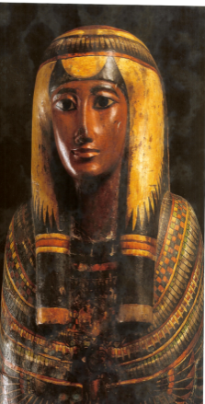
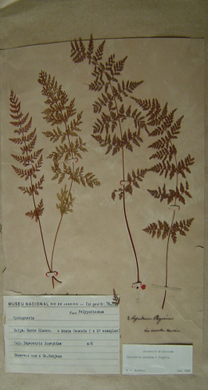
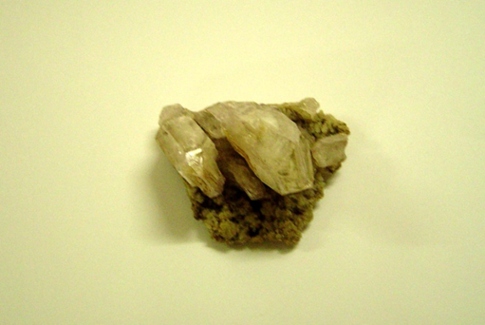
Então, A Tese!
Programas de Pós-Graduação
Arqueologia Antropologia Social
Botânica Zoologia
Patrimônio Geopaleontológico
Linguística
Quartzo
Sha-Amum-Em-Su
XXII dinastia – cerca de 750 a.C.
Quartzo
Exsicata de Josephine Beauharnais

Slide 26
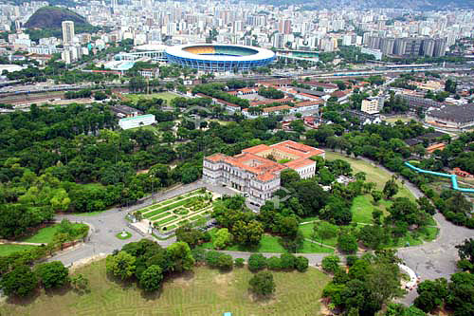

Slide 28
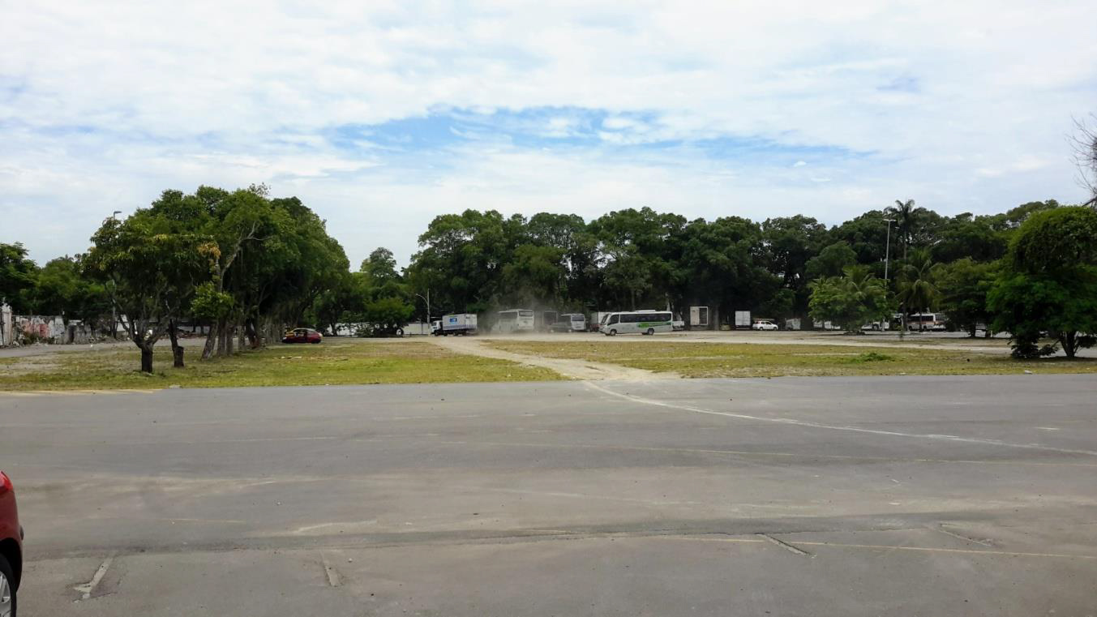

Slide 29
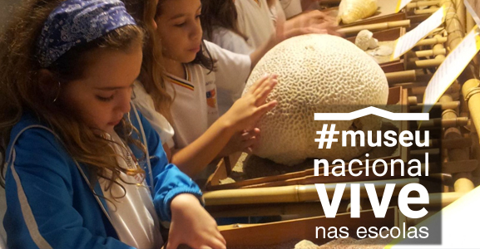
600 escolas; ~20 mil alunos

Slide 30
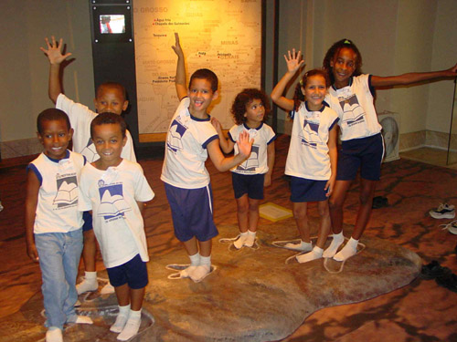

Slide 31
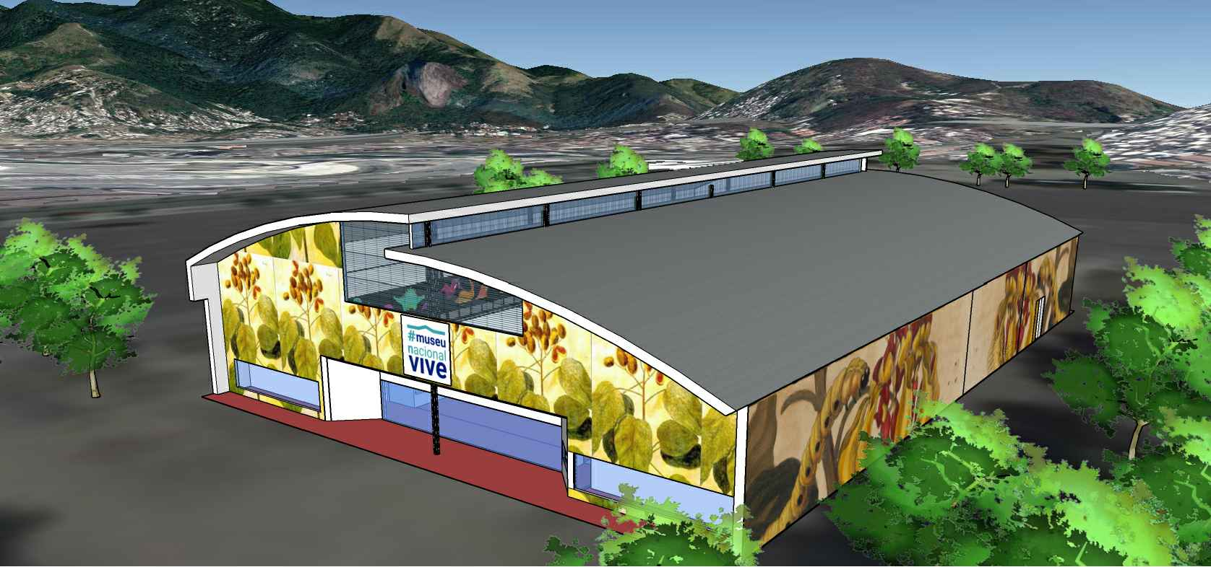

Slide 32
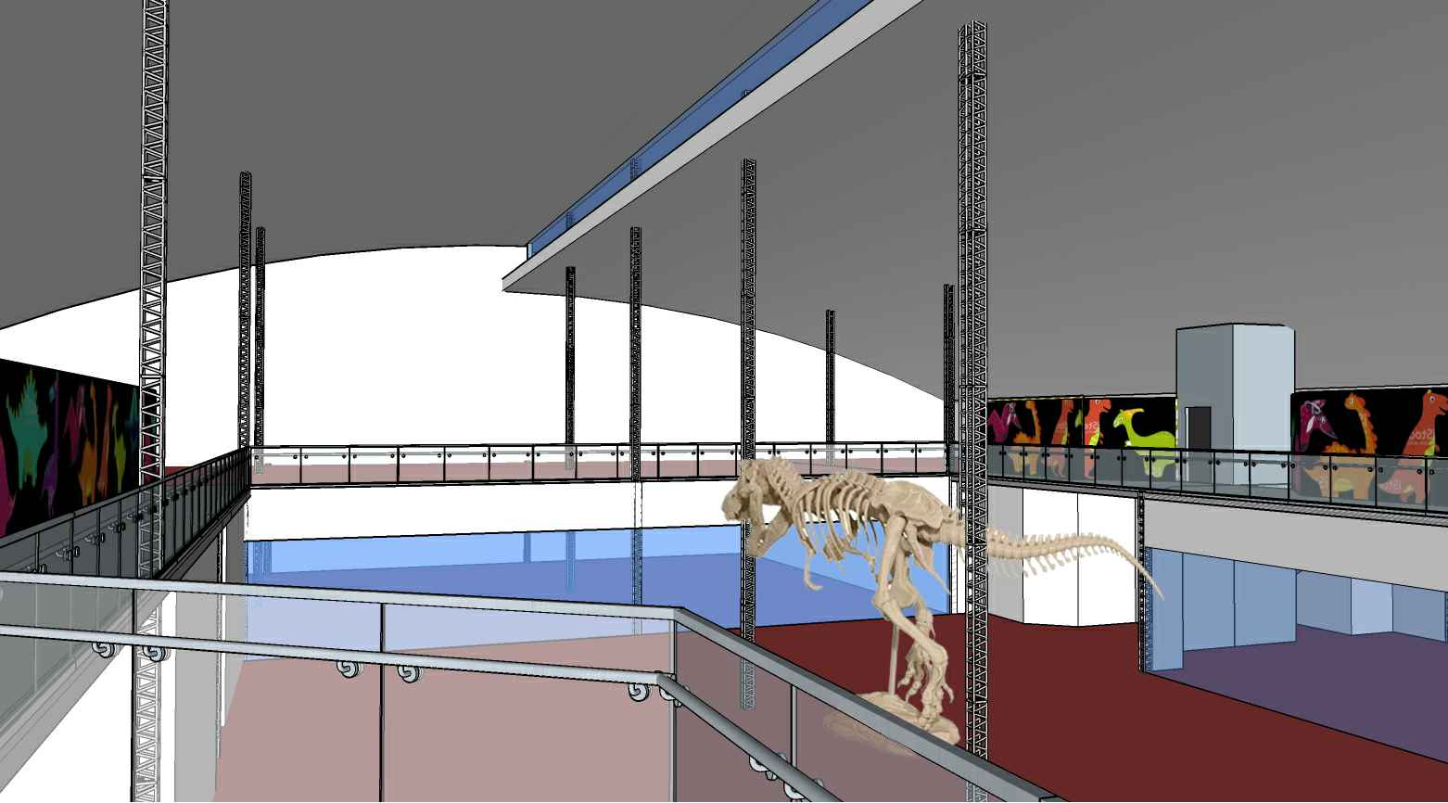

Slide 33
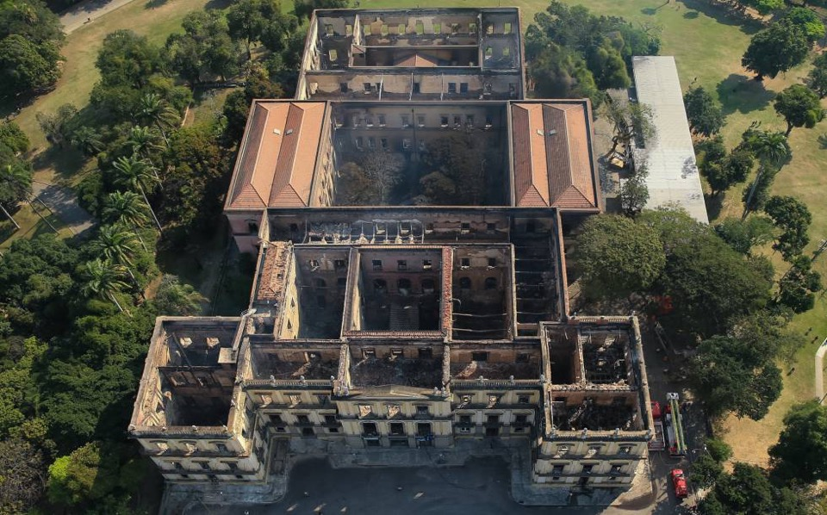
FASE 4
FASE 3
FASE 3
FASE 2
FASE 1

Slide 34
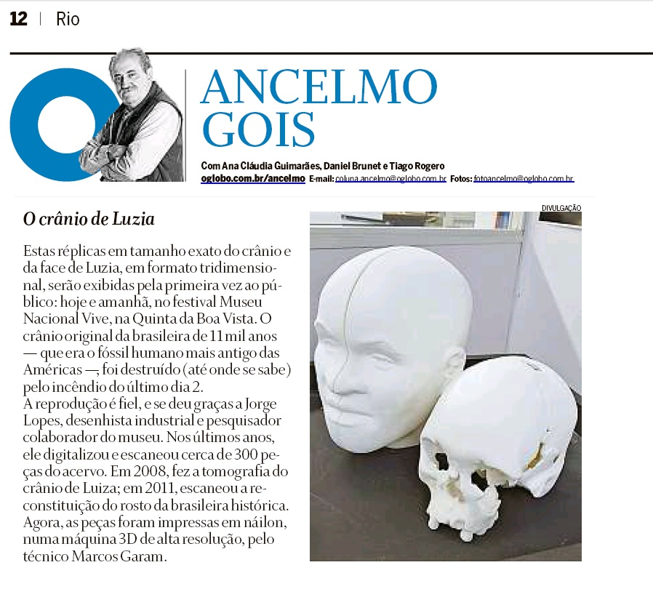
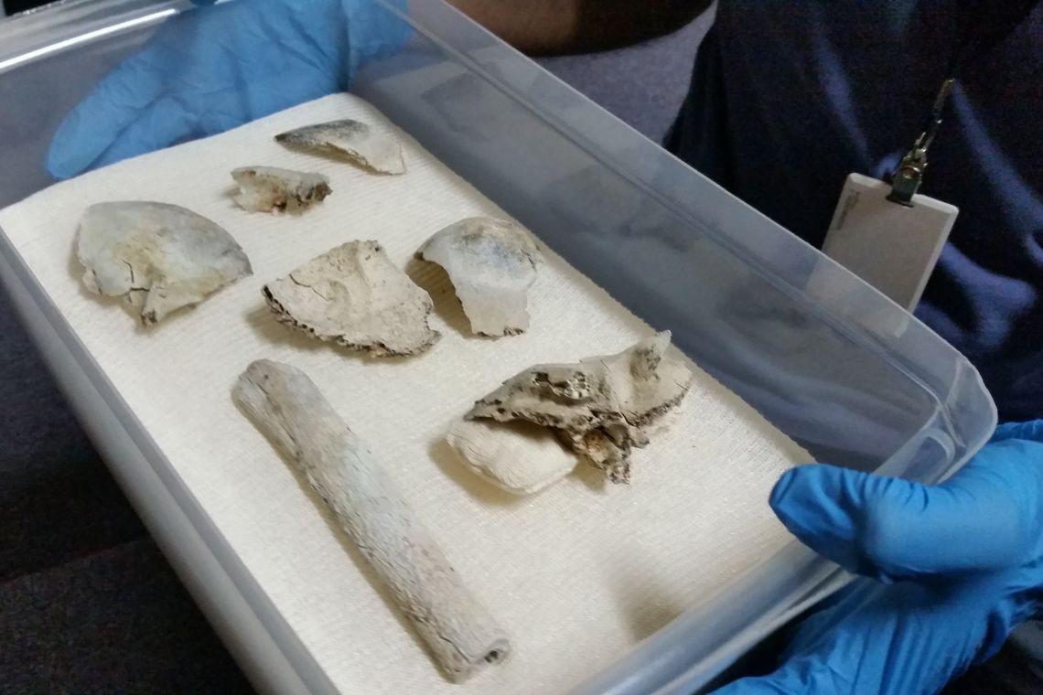

Slide 35


Slide 36
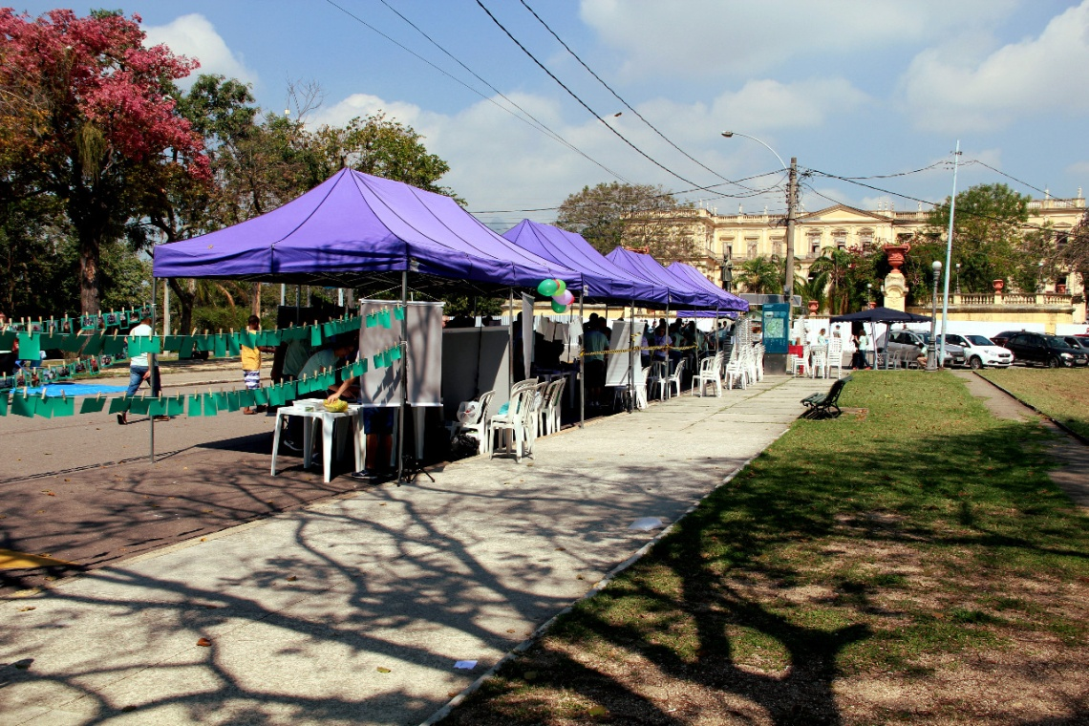
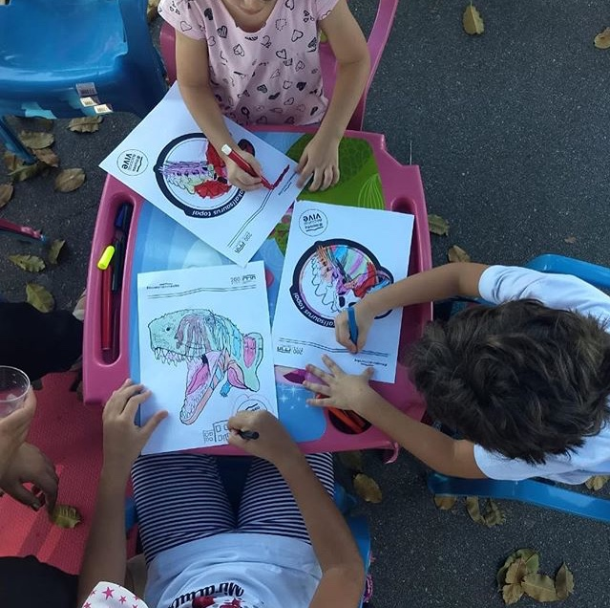
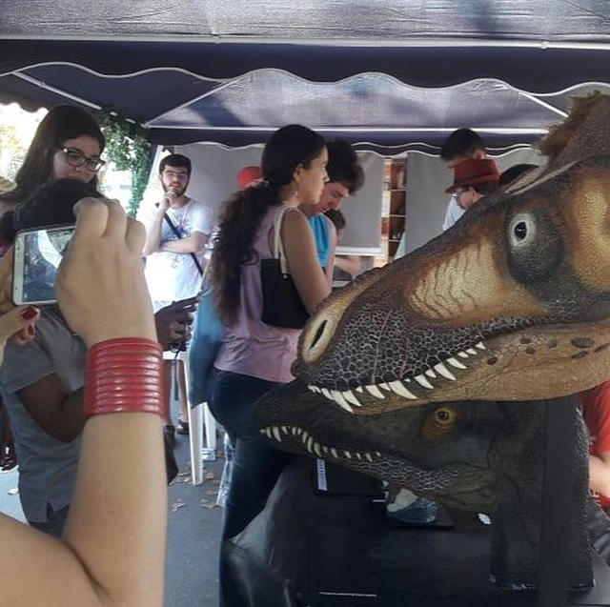
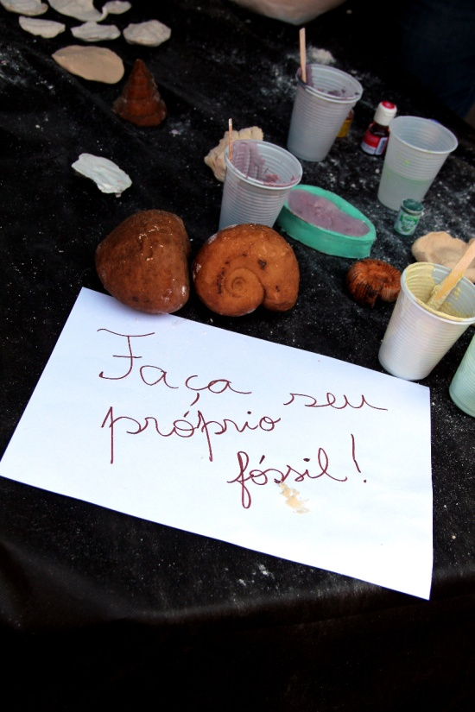

Slide 37
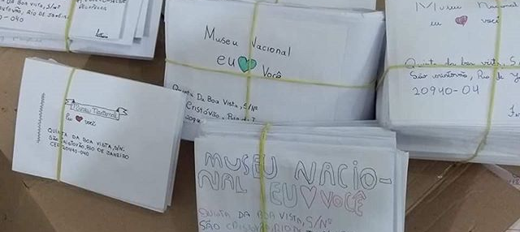
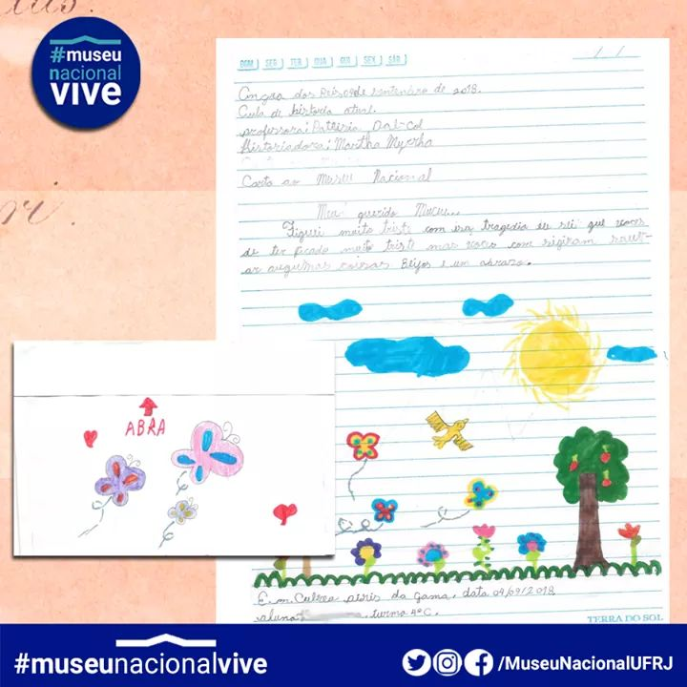
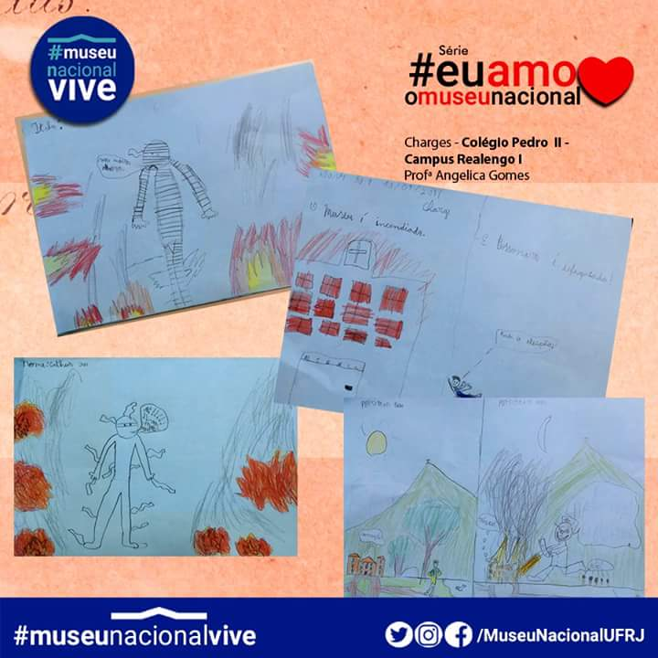

Slide 38


Slide 39


Slide 40


* PERGUNTA:
* Por que o país não pode ter um museu de história natural como os diversos que existem nos países ditos mais desenvolvidos?
* Por que tudo no Brasil tem que ser tão difícil?

Slide 41
"UM MUSEU QUE NÃO DIALOGA COM A SOCIEDADE ESTÁ CONDENADO À EXTINÇÃO...
...UMA SOCIEDADE QUE NÃO VALORIZA E NÃO INVESTE EM SEUS MUSEUS JÁ ESTÁ, PELO MENOS EM PARTE, CULTURALMENTE EXTINTA".

Slide 42

Fundamental:
Ciência não tem partido!
Sem Ciência não há futuro!

